Slide 1

Faites une étude sur l'eau potable
Projet 8

Slide 2
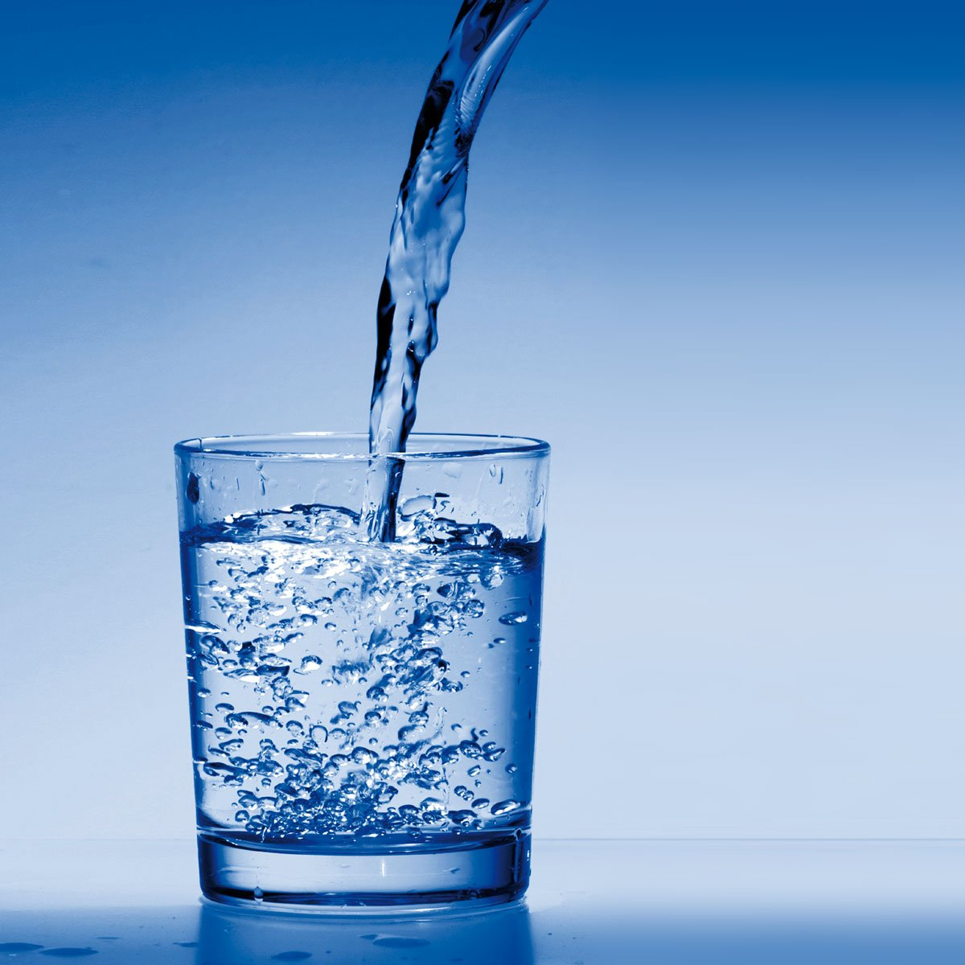
Mise en contexte situation mondiale eau potable
This Photo by Unknown author is licensed under CC BY.

Slide 3
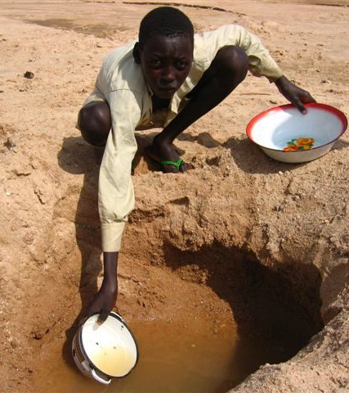
Depuis le 28 juillet 2010, l'accès à l'eau potable est reconnu comme un droit fondamental par l'ONU.
Mais près de 2,2 milliards d’êtres humains n’ont toujours pas accès aujourd’hui à des services d’alimentation domestique en eau potable gérés en toute sécurité.
En cause par exemple des tuyauteries vetustes ou mal entretenues… impactant l'arrivée d'eau aussi bien pour les cultures que pour la consommation propre.
This Photo by Unknown author is licensed under CC BY.

Slide 4
Mise en contexte du projet
Consultant Data Analyst auprès de DWFA
Réalisation d'un tableau de bord présentant une vue globale de l’accès à l’eau potable dans le monde pour cibler le pays d'intervention

Slide 5

L’ONG DWFA (Drinking Water For All) ; elle a pour ambition de donner accès à l’eau potable à tout le monde
Elle présente 3 domaines d’expertises :
Création de services d’accès à l’eau potable ;
Modernisation de services d’accès à l’eau déjà existants ;
Consulting auprès d’administrations/gouvernements à propos des politiques d’accès à l’eau.

Slide 6
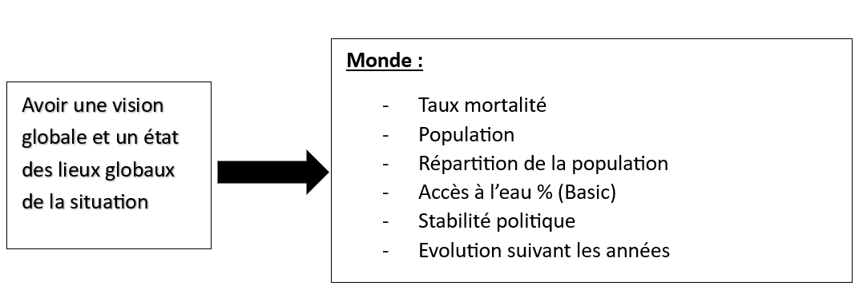
blueprint

Slide 7
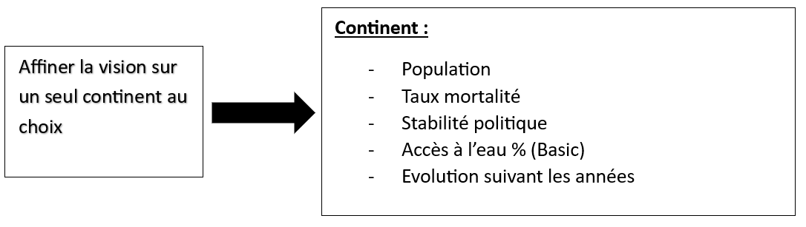
Blueprint

Slide 8
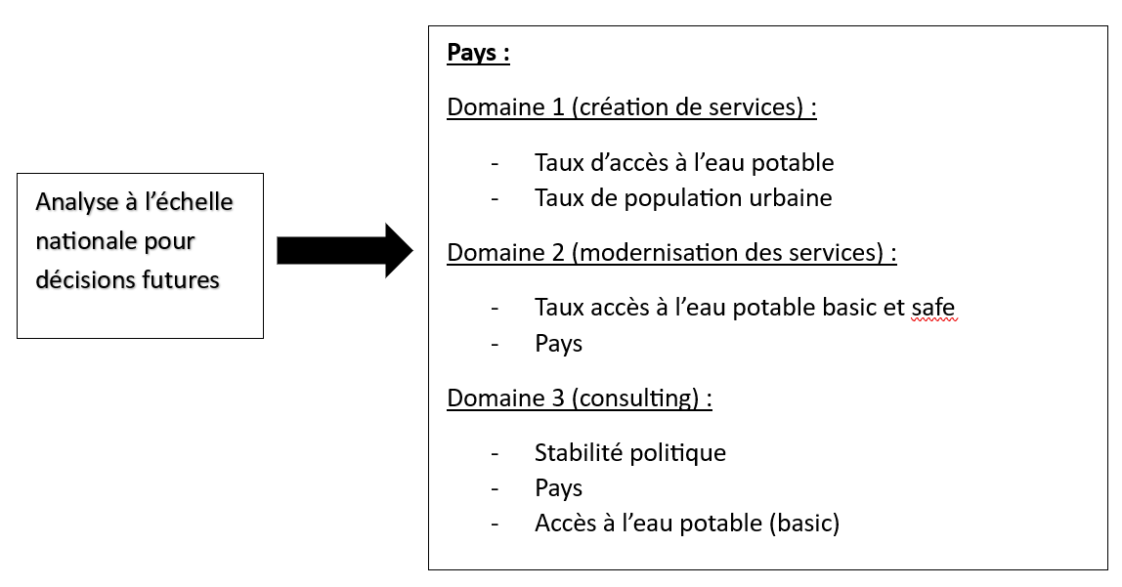
Blueprint

Slide 9
Nettoyage des donnees
Import 5 fichiers CSV
Utilisation de Power Query :
Premiere ligne en tête de colonne
Verification du type de données
Conversion du type de donnees si besoin
Verification des doublons pays / population
Renommer les differentes tables et composantes pour faciliter le traitement

Slide 10
Action sur les donnees
Ajout de colonnes conditionnelles sur table Population
Mise en oeuvre de formule DAX
=> Calcul du taux urbain
Jointure entre table Population et RegionCountry
=> Tous les continents dans la table Population

Slide 11
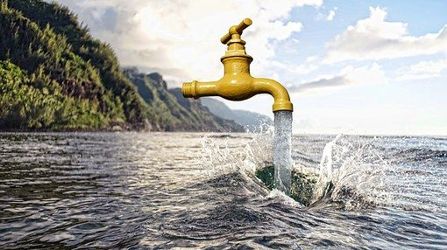
Conclusion
La population mondiale est en constante evolution mais les problèmes liès à l'eau tendent vers une amelioration , il demeure encore trop de personnes qui n'ont pas accès à de l'eau salubre ou décédent à cause de l'eau non potable.
De très grande disparités continue à etre présente entre des continents comme l'Europe ou l'Afrique , parfois des catastrophes naturelles viennent empirer les choses , et le seul accès à l'eau devient les bouteilles d'eau apportées par les ONG.
l'Afrique est le continent à cibler puisque ce sont les plus touchés
This Photo by Unknown author is licensed under CC BY-NC.

